Slide 1

软件质量之测试
2019.3

Slide 2
什么是软件质量
软件质量是软件符合明确叙述的功能和性能需求、文档中明确描述的开发标准、以及所有专业开发的软件都应具有的和隐含特征相一致的程度。
关键字：需求，开发规范，行业准则，约定俗成。

Slide 3
产品质量离我们有多远？
96年，阿丽亚娜5型火箭升空爆炸，原因是16位字节导致整数溢出，程序进入异常处理模块，引爆自毁，损失70亿美元。复制
91年，爱国者反导系统软件失灵事故，原因连续工作100小时，每小时系统时钟产生微小的毫秒级延迟，时钟寄存器24位精度，在长时间工作后微小精度误差被渐渐放大，造成28死98伤。误差
千年虫与Unix2038年问题。生命周期
14年，江南Style点击量超出Youtube播放上线。容错
AT&T 9小时长途电话网瘫痪，至少损失6000万美元，原因一个简单C关键字break用法错误。细节

Slide 4
产品质量从何而来？（上）
“产品质量是生产出来的，而不是检验出来的。” – 美国质量管理大师威廉戴明博士
产品质量在生产它的那一刻就已经决定了，所以抓产品质量关键在于抓生产。（这里的生产不是指生产部门，而是抓生产环节）
企业的生产环节在哪里？
1、技术工艺（核心，专利，软著）
2、人（责任心）
3、工具设备
4、执行的深度等。

Slide 5
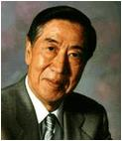
产品质量从何而来？（下）
“直到上世纪70年代，日本提出了田口质量理论”
“产品质量首先是设计出来的，其次才是制造出来的，将质量控制从制造阶段进一步提到设计阶段。” - 田口玄一
在此基础上，中国相继推出了一系列质量管理体系，如ISO9000，9001，cmmi，6西格玛以及质量控制方法等。

Slide 6

拷贝不走样
关键词：
1，认知与表述
2，知识库
既然产品质量是生产出来的，还要测试部门干嘛？
测试先行，尽早地介入需求评审，积极提问，“大家一起来找茬“。

Slide 7
请测试一个杯子？
适合性：杯子有盛水功能。
准确性：量杯上的刻度是否精准。
互操作性：杯子能否在微波炉里加热。
保密安全性：杯子是否有保温防漏功能，在室外移动时水不溢出、长时间保温作用。
容错性：杯子是否抗摔、抗加热或冷冻。
易恢复性：杯子内污垢，能否有效清理掉。
易理解性：杯子外观是否看上去能够准确被识别是个杯子，杯子是否有出水口
易学性：多功能杯（保温冷冻功能）能否快速掌握。
易操作性：杯子是否有把手，对不同人群是否可以调整把手大小等。
时间特性：杯口小杯底大时，倒水吞吐量就小，效率低。
资源利用率：杯子过大，携带不方便，就会消耗空间、体力。
易分析性：多功能杯出现故障，能否通过指示灯或快捷操作等判断分析故障。
适应性：杯子老少皆宜
测试活动是基于什么理论？

Slide 8
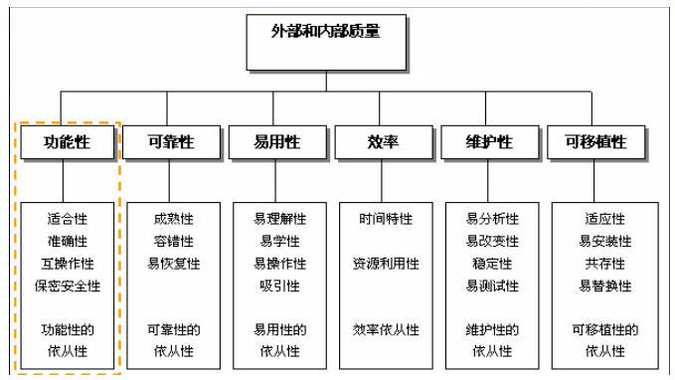
软件质量模型
ISO9126软件质量模型是评价软件质量的国际标准，由6大特性和27个子特性组成，在测试工作中，从这些特性中去测试、评价一个软件，这个模型是软件质量标准的核心。

Slide 9
谢谢
只有品质，才是企业生命之泉汩汩流淌的源头；
只有品质，才能赋予企业向前发展的不息动力。

